Slide 2
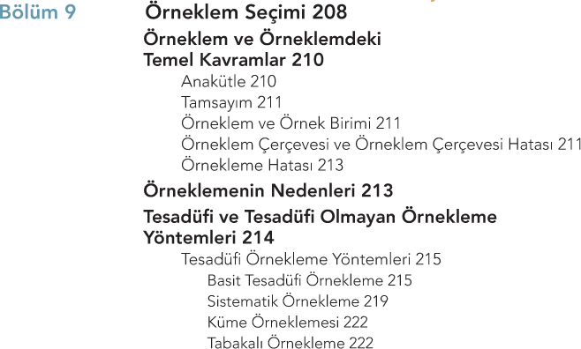

Slide 3
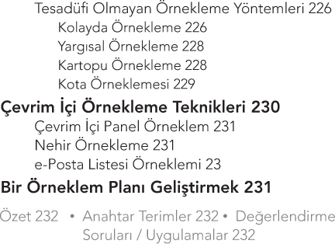

Slide 5
ÖĞRENME AMAÇLARI
Örneklem tasarımının terminolojisine aşina olmak
Tesadüfi ve tesadüfi olmayan örnekleme yöntemleri arasındaki farkı anlamak
Tesadüfi örneklemenin 4 türünün (basit tesadüfi örnekleme, sistematik örnekleme, küme örneklemesi ve tabakalı örnekleme) nasıl ele alınacağını öğrenmek

Slide 6
ÖĞRENME AMAÇLARI
Tesadüfi olmayan örneklemenin 4 türünün (kolayda örnekleme, yargısal örnekleme kartopu örnekleme ve kota örneklemesi) nasıl ele alınacağını öğrenmek
Çevrim içi örnekleme dâhil, farklı türlerdeki örneklemleri yönetme becerileri sağlamak
Bir örnekleme planı oluşturabilmek

Slide 7
« NEREDEYİZ »
Aşama 8 » Örneklem planının ve hacminin belirlenmesi

Slide 8
Örnekleme Sektöründeki Değişim
Bir pazardaki her bir bireyden bilgi elde etmek genellikle imkânsız ve açıkça kullanışsızdır. Bu nedenle, pazarlama araştırmacıları örneklemeden yararlanırlar.

Slide 9
Örneklem ve Örneklemdeki Temel Kavramlar
Örneklemenin kendine has temel bir terminolojisi vardır: anakütle (popülasyon), tamsayım, örneklem, örneklem birimi, örnekleme çerçevesi, örnekleme çerçevesi hatası ve örneklem hatası.

Slide 10
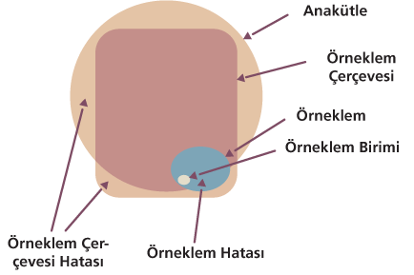
Alt Başlıklar
ANAKÜTLE

Slide 11
Alt Başlıklar
TAMSAYIM
ÖRNEKLEM VE ÖRNEK BİRİMİ
ÖRNEKLEM ÇERÇEVESİ VE ÖRNEKLEM ÇERÇEVESİ HATASI

Slide 13
Alt Başlıklar
ÖRNEKLEME HATASI
Örneklemenin Nedenleri

Slide 14
Tesadüfi ve Tesadüfi Olmayan
Örnekleme Yöntemleri
Tesadüfi örneklemede, seçilme olasılığı bilinmekte;
tesadüfi olmayan örneklemde seçilme olasılığı bilinmemektedir.

Slide 15
Alt Başlıklar
TESADÜFİ ÖRNEKLEME YÖNTEMLERİ
Basit Tesadüfi Örnekleme
Sistematik Örnekleme
Küme Örneklemesi
Tabakalı Örnekleme

Slide 16
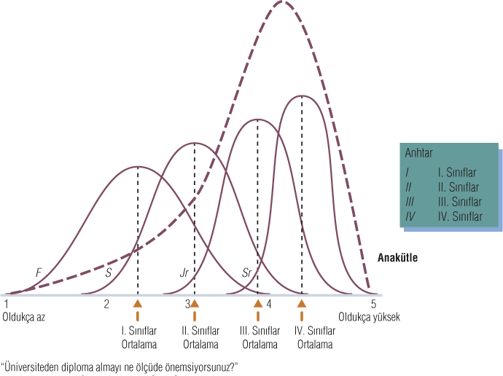
Şekil 9.2
Tabakalı Basit Tesadüfi
Örnekleme

Slide 17
Alt Başlıklar
TESADÜFİ OLMAYAN ÖRNEKLEME YÖNTEMLERİ
Kolayda Örnekleme
Yargısal Örnekleme
Kartopu Örnekleme
Kota Örneklemesi

Slide 18
Çevrim İçi Örnekleme Teknikleri
Temel olarak, çevrim içi anketlerde üç tür örneklem kullanılır:
(1) Çevrim içi paneller
(2) Nehir paneller
(3) Liste örneklemler

Slide 19
Alt Başlıklar
ONLINE PANEL ÖRNEKLEMİ
NEHİR ÖRNEKLEMESİ
E-POSTA LİSTESİ ÖRNEKLEMİ

Slide 20
Örneklem Planı Geliştirmek
Bu noktaya kadar, örneklemenin ayrı kısımlardan oluşan ve birbiriyle ilgisiz kararlarmış gibi görünen çeşitli yönleri tartışılmıştır. Buna karşılık, bunlar mantıksal olarak belirli bir sırası olan aşamalardır ve araştırmacının şekillendirdiği ve neticede sonuç örneklemede ulaştığı
örnekleme planı olarak adlandırılır.

Slide 21
ÖZET
Bölüm özetini kitabınızda bölüm sonlarında bulabilirsiniz.

